Slide 1
Partidas modelo del ajedrez moderno · Bloque 4: Medio juego: el juego posicional
Lección 25
Explotación del peón dama aislado
G. Kamsky – A. Kárpov, Elistá 1996 · Defensa Caro-Kann, Ataque Pánov-Botvínnik
Ajedrez Integral · Oscar Angulo Cubero

Slide 2
El tema: Explotación del peón dama aislado
El peón dama aislado (PDA) surge cuando un peón central, generalmente en d4 o d5, no tiene peones propios en las columnas vecinas que puedan defenderlo. Aparece en gran variedad de aperturas: la Caro-Kann con el Ataque Pánov-Botvínnik, la Defensa Nimzoindia, el Gambito de Dama Aceptado o la Siciliana Alapin, entre otras, lo que le da una importancia que va mucho más allá de una apertura concreta. Su debilidad es evidente: debe ser defendido por piezas, nunca por peones, así que el bando que lo posee corre el riesgo de terminar con todas sus fuerzas atadas a su defensa. Pero también tiene ventajas: ocupa más espacio, y quien lo tiene suele estar más adelantado en el desarrollo, porque no ha tenido que dedicar tiempo a resolver la tensión central. El bando contrario debe vigilar sobre todo la casilla situada justo delante del peón: si consigue controlarla con firmeza, el peón queda inmovilizado. Tradicionalmente se recomendaba plantar un caballo en esa casilla y no moverlo nunca, pero el enfoque moderno prefiere presionar el peón directamente con varias piezas a la vez, sin comprometerse tan pronto a una única pieza bloqueadora, siempre que se controle que el avance del peón no sea peligroso.
Partidas modelo del ajedrez moderno · Lección 25 · Ajedrez Integral

Slide 3
G. Kamsky – A. Kárpov (Elistá 1996) 0-1
En este Ataque Pánov-Botvínnik contra la Caro-Kann, las blancas obtienen un peón dama aislado (PDA) en d4 a cambio de un desarrollo más rápido y algo de espacio. En vez de bloquear ese peón de forma tradicional con un caballo en d5, Kárpov elige el enfoque moderno: presiona el peón directamente con piezas (...Db6, ...Ce7-f5, ...Ad5) mientras evita que el avance d4-d5 le cause problemas. Un par de imprecisiones blancas en las jugadas 15 y 17 dejan a las negras con todas sus piezas mirando hacia el peón débil, y Kárpov termina ganándolo junto con la pareja de alfiles. Aunque Kamsky resiste con tenacidad, un error final en la jugada 43 resulta fatal.
La apertura: Se trata de la Defensa Caro-Kann con el Ataque Pánov-Botvínnik (1.e4 c6 2.d4 d5 3.exd5 cxd5 4.c4), en el que las blancas aceptan quedarse con un peón dama aislado en d4 a cambio de un desarrollo rápido de piezas y algo de espacio en el centro, una de las estructuras con PDA más estudiadas del ajedrez moderno.
• El peón dama aislado tiene un lado fuerte (espacio, piezas más activas, desarrollo rápido) y un lado débil (no puede ser defendido por otro peón); el arte de jugar estas posiciones consiste en maximizar lo primero y minimizar lo segundo.
• Existen dos métodos para luchar contra el PDA: el tradicional, bloquearlo con un caballo en la casilla de delante, y el moderno, atacarlo directamente con varias piezas mientras se vigila que el peón no pueda avanzar con impunidad.
• Buscar cambios de piezas favorece a quien lucha contra el PDA, porque a medida que se reduce el material también se reduce el peligro de un ataque contra el enroque propio, y resulta más fácil maniobrar contra el peón débil.
• Un peón dama aislado avanzado con impunidad puede ser devastador: liberar de golpe toda la energía almacenada en ese peón suele provocar una catástrofe posicional para el bando que lo sufre.
Partidas modelo del ajedrez moderno · Lección 25 · Ajedrez Integral

Slide 4
Planilla: G. Kamsky – A. Kárpov
1.e4 1…c6 2.d4 2…d5 3.exd5 3…cxd5 4.c4 4…Cf6 5.Cc3 5…e6 6.Cf3 6…Ab4 7.cxd5 7…Cxd5 8.Ad2 8…Cc6 9.Ad3 9…Ae7 10.O-O 10…O-O 11.De2 11…Cf6 12.Ce4 12…Db6! 13.a3 13…Ad7 14.Tfd1 14…Tad8 15.Cxf6+?! 15…Axf6 16.De4 16…g6 17.Ae3?! 17…Ce7! 18.Ce5 18…Cf5 19.Cc4 19…Da6! 20.a4 20…Ac6 21.Df4 21…Ad5 22.Ce5 22…Db6 23.Axf5 23…exf5 24.Td2 24…Ag7 25.h4 25…Tfe8 26.Dg3 26…Tc8 27.Cd7 27…Dc6 28.Cc5 28…b6 29.Cd3 29…Dd7 30.a5 30…Te4 31.Cf4 31…b5 32.Tdd1 32…Ac4 33.Tac1 33…h6 34.Tc3 34…b4 35.Tc2 35…Tc6 36.Tdc1 36…Ab5 37.Rh2 37…Rh7 38.Txc6 38…Axc6 39.Tc4 39…Af8! 40.Cd3?! 40…De6? 41.d5 41…Axd5 42.Txe4 42…Axe4 43.Axa7? 43…Ad6 44.Cf4 44…De5 45.Ch3?! 45…De7 0-1
Partidas modelo del ajedrez moderno · Lección 25 · Ajedrez Integral

Slide 5
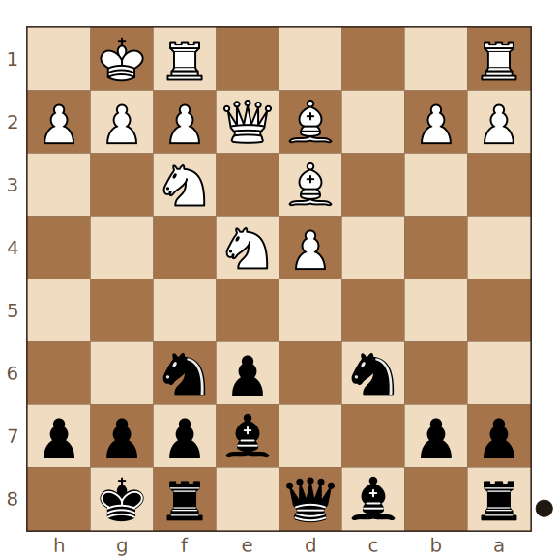
G. Kamsky – A. Kárpov · momento clave 1/5
¿Con qué jugada de dama presiona Kárpov de inmediato el peón b2 y dificulta el desarrollo natural de la torre de dama blanca?
Juegan negras
Pista: La dama negra puede saltar a una casilla del flanco de dama desde donde ataca un peón blanco sin protección directa.
Solución: 12…Db6!
12...Db6! ataca el peón b2 y obliga a las blancas a perder un tiempo defendiéndolo, dificultando su desarrollo natural con torres al centro.
Partidas modelo del ajedrez moderno · Lección 25 · Ajedrez Integral

Slide 6
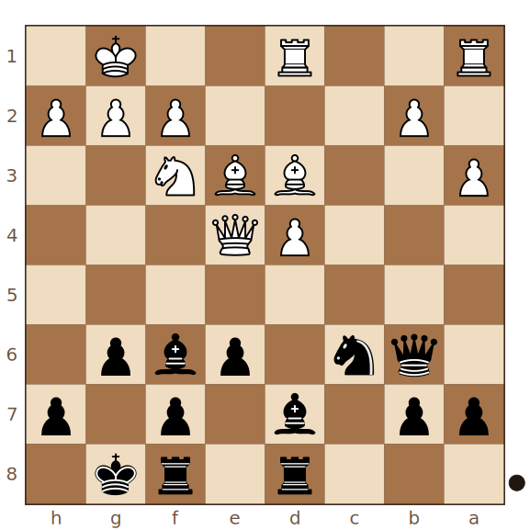
G. Kamsky – A. Kárpov · momento clave 2/5
Tras el impreciso 17.Ae3?!, ¿con qué reagrupamiento de caballo preparan las negras ocupar d5 o f5 según convenga?
Juegan negras
Pista: El caballo negro puede retirarse a una casilla intermedia para despejar la diagonal de su propio alfil de dama.
Solución: 17…Ce7!
17...Ce7! despeja c6 para el alfil de dama negro y deja al caballo listo para saltar a d5 o f5, un reagrupamiento típico del enfoque moderno contra el peón dama aislado.
Partidas modelo del ajedrez moderno · Lección 25 · Ajedrez Integral

Slide 7
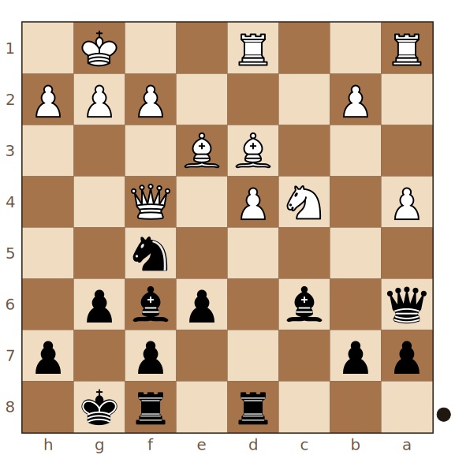
G. Kamsky – A. Kárpov · momento clave 3/5
¿Con qué jugada de alfil bloquean las negras el peón dama aislado, en un método poco tradicional que sustituye al habitual caballo bloqueador?
Juegan negras
Pista: Una pieza menor negra, distinta del caballo, puede ocupar la casilla situada justo delante del peón aislado.
Solución: 21…Ad5
21...Ad5 bloquea el PDA con el alfil en vez del caballo, mientras el resto de piezas negras sigue presionando el peón directamente, el enfoque moderno frente al peón aislado.
Partidas modelo del ajedrez moderno · Lección 25 · Ajedrez Integral

Slide 8
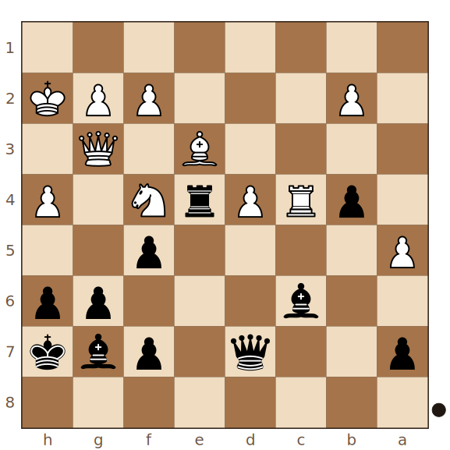
G. Kamsky – A. Kárpov · momento clave 4/5
¿Con qué jugada de alfil defienden las negras el peón b4 mientras preparan ...Ad6, sumando así los dos alfiles en diagonales contiguas contra el rey blanco?
Juegan negras
Pista: El alfil negro que estaba en c6 puede retirarse a una casilla desde donde también protege el avance de peón en el ala de dama.
Solución: 39…Af8!
39...Af8! defiende b4 y prepara ...Ad6; los dos alfiles negros, coordinados en diagonales contiguas, ejercerán una presión decisiva sobre el flanco de rey blanco.
Partidas modelo del ajedrez moderno · Lección 25 · Ajedrez Integral

Slide 9
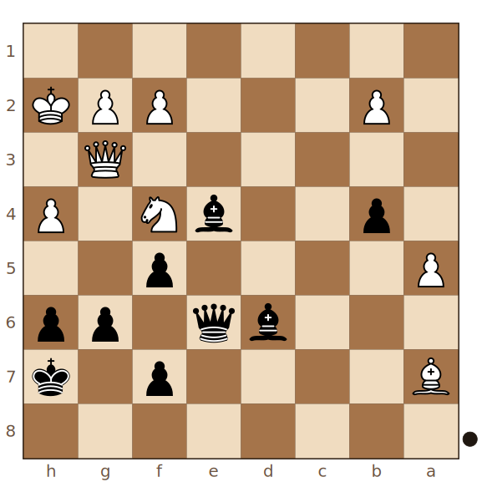
G. Kamsky – A. Kárpov · momento clave 5/5
Tras el error blanco 43.Axa7?, ¿con qué jugada de dama sitúan las negras a su pieza más fuerte apuntando directamente a la diagonal debilitada por su rival?
Juegan negras
Pista: La dama negra puede reubicarse en una casilla central desde donde amenaza infiltrarse por la diagonal recién abierta hacia el rey blanco.
Solución: 44…De5
44...De5 centraliza la dama sobre la diagonal debilitada por 43.Axa7?, incrementando las amenazas decisivas contra el rey blanco.
Partidas modelo del ajedrez moderno · Lección 25 · Ajedrez Integral

Slide 10
Qué nos deja esta partida
• Si no hay compensación suficiente, un peón dama aislado es una debilidad seria; hay que evaluar con cuidado si las ventajas dinámicas que ofrece compensan de verdad ese riesgo estructural.
• Controlar la casilla situada delante del peón aislado es importante, pero un ataque directo y coordinado con varias piezas contra el propio peón puede ser tanto o más desagradable para quien lo posee.
• Buscar cambios de piezas favorece al bando que lucha contra el PDA: cuantas menos piezas queden sobre el tablero, menor será el peligro para su propio rey y más fácil resultará maniobrar contra el peón débil.
Partidas modelo del ajedrez moderno · Lección 25 · Ajedrez Integral

Slide 11
Para practicar
Recorre la partida con los comentarios, adivinas las jugadas clave y después juega la posición crítica contra el motor con el bando ganador.
En la página del curso puedes recorrer cada partida con los comentarios, adivinar las jugadas clave en el tablero y continuar cualquier posición contra el motor (Stockfish). La hoja de ejercicios en PDF reúne los momentos clave de esta lección para resolver sin tablero.
• Primero recorre la partida completa leyendo los comentarios.
• Después haz el modo "adivinar las jugadas clave" hasta acertar todas.
• Por último responde el cuestionario y anota con tus palabras las reglas de la lección.
Partidas modelo del ajedrez moderno · Lección 25 · Ajedrez Integral

